Slide 1

艾創點數位
IDEAXPRESS
ODOO 採購模組 內部培訓簡報
採購（Purchase）模組
內部培訓簡報
商業模式定位｜系統功能總覽｜三個情境故事實戰演練
艾創點數位股份有限公司 ideaXpress digital Co., Ltd. ｜ Jenny｜ 2026-07-29

Slide 2

第二堂 Sales
銷售
數位轉型的
最佳合作夥伴。

Slide 3
艾創點數位
IDEAXPRESS
目錄
01
商業模式
採購及付款循環在企業八大循環中的定位
02
Odoo × 採購功能
主要功能、跨模組關係與關鍵設定
03
三個實務情境
新手採購員的一天／庫存告急日／年度合作大單
04
簽核地圖與易錯提醒
內控簽核點總覽、常見混淆點
採購（Purchase）模組內部培訓簡報 | 艾創點數位股份有限公司 ideaXpress digital Co., Ltd.
2

Slide 4
01
Odoo × 採購功能

Slide 5
艾創點數位
IDEAXPRESS
簡報說明
本次 Demo 情境背景設定
示範集團：駿陞橡膠工業集團（虛構示範案例，取材自本公司「經銷商業態案例」Demo環境）——跨國輪胎／橡膠製品製造集團，總部台灣，旗下駿陞(台灣)JS、駿泰(深圳)JT、駿陞(昆山)JK、駿陞(越南)JV 四大生產基地，駿豐(台灣)JF 當前貿易公司。
情境聚焦：集團生產基地的原料採購作業（天然橡膠、碳黑、簾布、鋼絲等），供應商與數量取自本Demo環境已建置的真實資料。
暫時先由駿豐(台灣)JF 協助採購，生產相關Bom表、製程待後續完成。
情境設定
（情境一）
自動補貨、排程觸發
審核核准、超門檻採購把關
（情境二）
自動補貨、排程觸發
（情境三）
年度框架訂單、原料議價
陳
李
吳
蔡
陳阿宏
李小芸
吳小欣
蔡明
採購人員
採購主管
採購人員
採購人員
採購（Purchase）模組內部培訓簡報 | 艾創點數位股份有限公司 ideaXpress digital Co., Ltd.
3

Slide 6
艾創點數位
IDEAXPRESS
01 商業模式
採購及付款循環在企業八大循環中的位置
研發循環
新產品/新規格
銷售及收款循環
↔
生產循環
↔
採購及付款循環
接單／出貨／收款
製造／入庫
請購／採購／付款
會計模組
成本／應收/應付
固定資產循環／薪工循環
投資循環／融資循環
設備／人力／折舊／薪資
資金運用／資金來源
採購（Purchase）模組內部培訓簡報 | 艾創點數位股份有限公司 ideaXpress digital Co., Ltd.
4

Slide 7
艾創點數位
IDEAXPRESS
01 商業模式
微觀作業流程：一筆訂單如何觸發採購
市場／客戶需求
檢查現有庫存
庫存不足→產生採購需求
RFQ→PO→收貨
供應商帳單→付款
→
→
→
→
Sales
Inventory
Purchase
Purchase
Accounting
補充說明
此圖假設為貿易／流通業模型；製造業庫存不足時通常先進生產排程（MRP），不一定直接跳採購。
「客戶訂單觸發採購」為教學簡化畫法；Odoo 實際邏輯依補貨規則（Reordering Rules）的 Min/Max 水位＋每日排程器（Scheduler）計算，非逐筆訂單即時觸發。
採購（Purchase）模組內部培訓簡報 | 艾創點數位股份有限公司 ideaXpress digital Co., Ltd.
5

Slide 8
02
商業模式

Slide 9
艾創點數位
IDEAXPRESS
02 Odoo × 採購功能
採購關鍵設定重點
關鍵設定重點（設定→採購）
與其他模組的關係
採購單審批
超門檻需主管核准
●
Inventory
收貨（Receipt）連動；補貨規則從庫存觸發
鎖定確認訂單
訂單一旦確認（轉為PO）後自動鎖定，防止事後被不正確修改
●
Accounting
建立帳單後進入帳務；登記付款完成對帳
三方匹配（企業版）
只有依收貨數量開票才生效
●
Sales
EDI：PO→XML→SO；直運由PO觸發直送
收貨提醒
到貨前N天自動提醒廠商確認
●
Contact
廠商主檔、警告設定、廠商分類
直運／訂單補給
銷售觸發採購，貨不進倉庫
7
採購（Purchase）模組內部培訓簡報 | 艾創點數位股份有限公司 ideaXpress digital Co., Ltd.

Slide 10
艾創點數位
IDEAXPRESS
02 Odoo × 採購功能
採購模組功能總覽
詢價單 RFQ
廠商確認
採購單 PO
收貨 Receipt
供應商帳單
付款
→
→
→
→
→
功能區塊 | 說明
基礎 RFQ/PO/收貨 | 建立詢價、發送廠商、轉PO、收貨驗收
前置時間管理 | 廠商／安全前置時間、詢價審核天數
補貨規則 | Min/Max 自動觸發採購
廠商價格表 | 多廠商排序、數量折扣、批量匯入
審核與警告 | 金額門檻審核、廠商/產品警告封鎖
框架訂單 | 長期採購協議，分批交貨
帳單控制/三方比對 | 開票政策、PO↔Receipt↔Bill比對
替代詢價/比價採購 | 多廠商比價、自動標記最優
採購範本 | 固定產品組合重複採購
EDI | 採購單匯出XML自動生成銷售訂單
採購（Purchase）模組內部培訓簡報 | 艾創點數位股份有限公司 ideaXpress digital Co., Ltd.
6

Slide 11
03
三個實務情境演練
情境一：新手採購員的一天 ｜ 情境二：庫存告急日 ｜ 情境三：年度合作大單

Slide 12
艾創點數位
IDEAXPRESS
03 實務情境 情境一
新手採購員的一天
角色：採購人員陳阿宏／採購主管李小芸｜涵蓋功能：基礎採購流程＋審核與警告
1
東昇企業社的銷售訂單確認後，陳阿宏建立RFQ，供應商恆膠原料(SUP001)，天然橡膠(NR)500kg、單價50/kg
基礎流程
2
發送RFQ給恆膠原料，廠商回覆確認報價，未稅金額NT$25,000
基礎流程
3
陳阿宏確認訂單，因未稅金額超過公司審核門檻NT$20,000，訂單卡在「待審核」，無法直接發出
審核與警告
4
主管李小芸打開待審核清單，評估後核准（Approve）訂單，系統自動轉為正式PO並發送給恆膠原料
審核與警告
5
貨到後，倉管人員收貨驗收（Validate），完成本筆採購 (2種收貨開票方式)
基礎流程
6
同一天，陳阿宏改向跨境供應商環鋼簾布(深圳)(SUP006)詢價，選定廠商當下系統跳出「廠商警告」：需要提早叫貨
審核與警告
採購（Purchase）模組內部培訓簡報 | 艾創點數位股份有限公司 ideaXpress digital Co., Ltd.
9

Slide 13

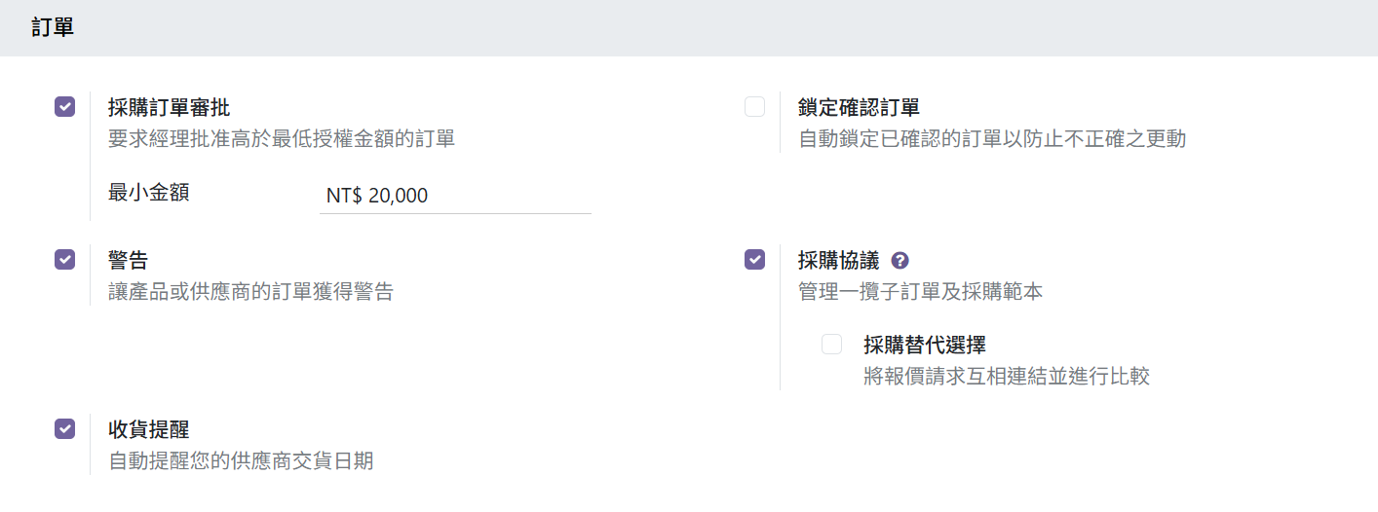
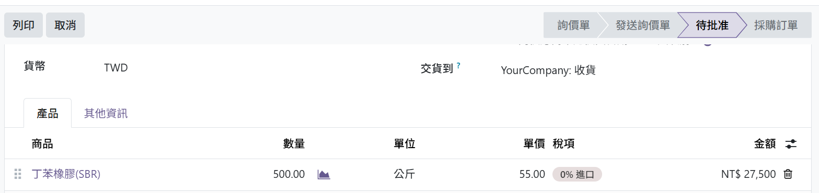
確認詢價單&主管審核設定
1
詢價單點選『確認訂單』→轉成〔採購單〕
主管審核設定：配置→設定，勾選「採購訂單審批」→出現「最小金額」門檻欄位→存檔 （並標註：舊訂單不會回溯套用）

Slide 14
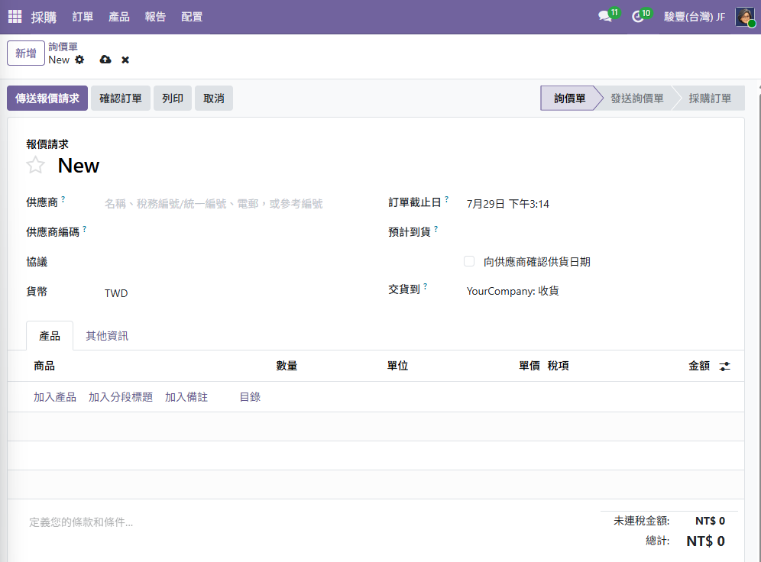
建立詢價單(RFQ)
3
採購→訂單→詢價單
填入基本資訊【紅框】
『選項』供應商確認供貨日期： 預計收貨日期前 X 天，自動寄一封 email 給供應商，確認是否可以準時交貨
選擇『傳送報價請求』

Slide 15
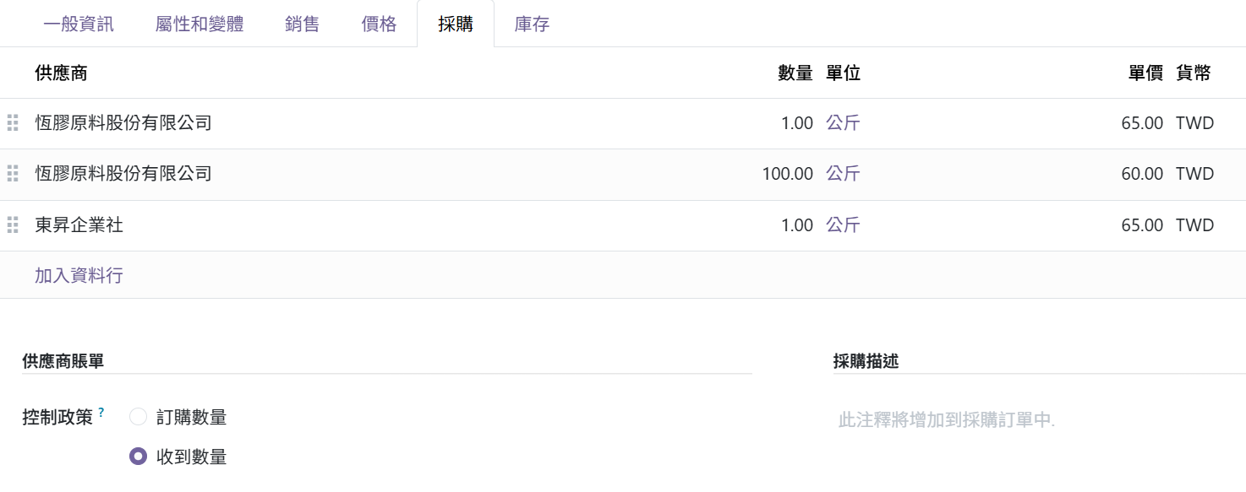
供應商-控制政策
6
依訂購數量（Ordered Quantities）
確認訂單即可開票
適用：
服務／顧問／訂閱類（無實體收貨）
長期信任供應商、小額高頻採購預付制付款條件（訂金＋出貨前付清）
依收貨數量（Received Quantities）
需實際收貨才能開票
適用：
實體商品／原物料採購新供應商、大宗／高金額採購月結／到貨後付款條件需啟用三方比對

Slide 16
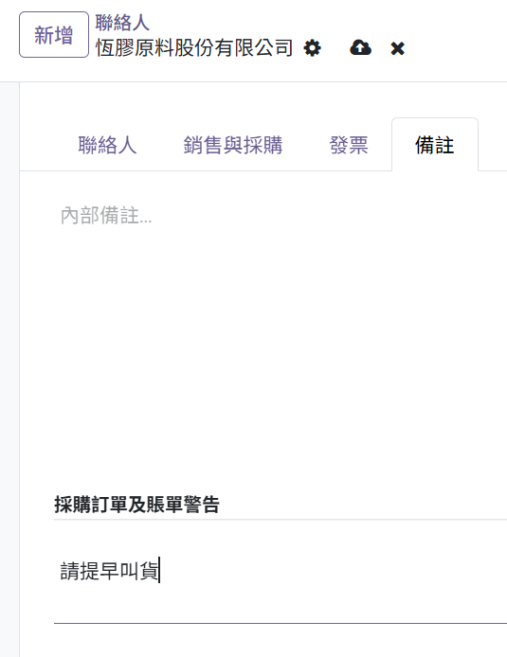

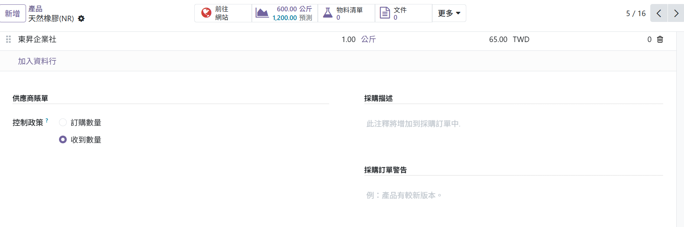
採購警告(廠商/產品)
6
兩者可以同時存在，互不取代
廠商警告：
設定位置：聯絡人→訂單→供應商→〔備註〕分頁→採購訂單與警告
實務判斷：問題出在「這個對象本身」（信用不良、常拖延、正在停業整頓、要求走特殊付款流程）
產品警告：
設定位置：產品→〔備註〕分頁→採購訂單與警告
實務判斷：問題出在「這個品項本身」（有效期限管制、需特殊儲運條件、屬管制/危險品、已停產待替代）

Slide 17
艾創點數位
IDEAXPRESS
03 實務情境 情境二
庫存告急日
角色：採購人員吳小欣｜涵蓋功能：自動補貨與訂貨點
1
吳小欣打開補貨報表（Replenishment），『硫磺』 原料同時低於安全水位（Min）
自動補貨
2
這原料實際庫存皆為0，已低於門檻，但畫面上還沒看到請購單——因為訂貨點不是即時觸發，須等每日排程跑過
自動補貨
3
吳小欣手動執行 Inventory ＞ Operations ＞ Run Scheduler，觸發「Procurement: Run Scheduler」排程
自動補貨
4
排程跑完，系統自動產生3張RFQ草稿：順丁橡膠500kg→恆膠原料、硫磺300kg→顏華化工、聚酯簾布400m→佳纖簾布，供應商皆正確帶入
自動補貨
5
三張RFQ皆為draft狀態，仍需吳小欣人工確認才會送出，不會自動變成正式訂單
自動補貨
重點提醒：訂貨點機制不是「即時」自動，而是「每日排程」自動——只建訂貨點、不跑排程，畫面上不會看到請購單。
採購（Purchase）模組內部培訓簡報 | 艾創點數位股份有限公司 ideaXpress digital Co., Ltd.
10

Slide 18
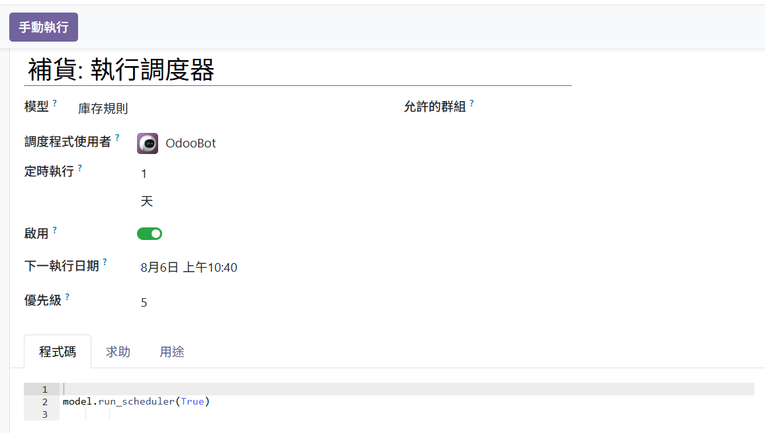
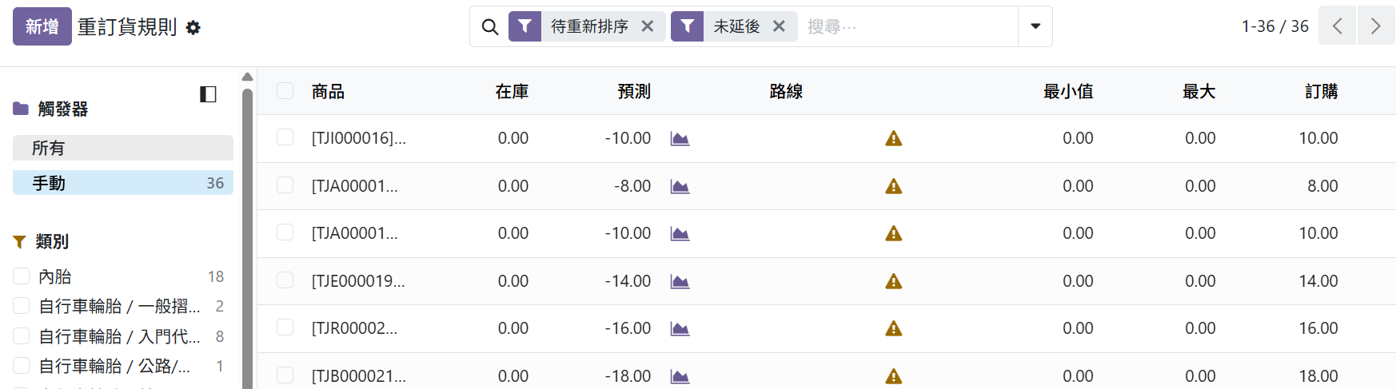
安全水位（Min）設定教學
1
3
手動觸發：進到開發者模式→設定→技術→安排的動作
補貨: 執行調度器→【手動執行】
庫存 模組→製程→作業→重訂貨規則，點「新增/商品調整」

Slide 20
艾創點數位
IDEAXPRESS
03 實務情境 情境三
年度合作大單
角色：採購人員蔡明｜涵蓋功能：框架訂單（PAL06）
1
蔡明與主力原料供應商恆膠原料(SUP001)議定年度採購協議：天然橡膠(NR) 年約6,000kg、議定單價60/kg（列價65/kg）、效期一年
框架訂單
2
建立框架訂單（Blanket Order），輸入總量6,000kg與議定單價60/kg，確認生效
框架訂單
3
需求發生時，蔡明從框架訂單建立第一批RFQ，數量1,000kg，單價自動套用合約價60/kg，而非一般價格表的65/kg
框架訂單
4
走完整RFQ→PO→收貨流程，系統自動累計「已訂購（Ordered）」數量到框架訂單中
框架訂單
5
之後每次拆單比照辦理，蔡明只需在框架訂單頁面追蹤累計量是否超過總量6,000kg
框架訂單
重點提醒：風險提醒：若忘記從框架訂單拆單、直接建新RFQ，系統會默默套用一般供應商價格表（65/kg），年度合約優惠就落空。
採購（Purchase）模組內部培訓簡報 | 艾創點數位股份有限公司 ideaXpress digital Co., Ltd.
11

Slide 21
艾創點數位
IDEAXPRESS
04 簽核地圖與提醒
五個關鍵簽核點總覽
①
採購單金額審核
系統原生支援
系統把關
②
框架訂單／長期合約簽核
系統無獨立機制，待確認
待確認
③
收貨驗收
Validate動作本身把關
系統把關
④
帳單覆核（三方比對）
僅提示，不強制擋付款
僅提示
⑤
付款簽核
系統無強制審核，待確認
待確認
顧問訪談重點：請購（⓪）與付款（⑤）剛好是風險最高、Odoo系統卻管最少的兩處，訪談時優先確認。
採購（Purchase）模組內部培訓簡報 | 艾創點數位股份有限公司 ideaXpress digital Co., Ltd.
12

Slide 22
艾創點數位
IDEAXPRESS
04 簽核地圖與提醒
常見混淆點提醒
!
採購單（PO）方向常被說反
PO不是廠商給你的新文件，是你的RFQ狀態轉換的結果
!
補貨規則常被誤以為直接下正式訂單
排程器觸發後產生的是RFQ草稿，仍需人工確認
!
廠商警告常被誤以為系統自動追蹤交期
警告是人工事先設定的標記，不是系統自動累積
!
三方比對常被誤以為會強制擋付款
系統只在Should Be Paid欄位提示異常，不會強制阻擋
採購（Purchase）模組內部培訓簡報 | 艾創點數位股份有限公司 ideaXpress digital Co., Ltd.
13

Slide 23
艾創點數位
IDEAXPRESS
結語
版本紀錄與下一步學習
知識庫來源
01_功能概覽
02_操作SOP
03_欄位與單據清單
04_內控點與風險
05_Demo情境腳本
06_常見問題
07_商業流程與簽核地圖
08_採購設定與情境開關指南
下一步學習模組（依序）
Inventory 庫存
Accounting 會計
Manufacturing 製造
專案管理
備註：Inventory 模組因逐字稿下載遇網路限制，暫緩學習，待資料補齊後接續。
情境二資料取自「經銷商業態案例_去識別化Demo環境建置」已建置之真實訂貨點紀錄；情境一／三之審核門檻、廠商警告、框架訂單為已確認建置規格（2026-07-29），詳見該專案 02_Demo環境建置紀錄。集團與人物均為虛構示範，非真實客戶資料。
採購（Purchase）模組內部培訓簡報 | 艾創點數位股份有限公司 ideaXpress digital Co., Ltd.
14

Slide 24

THANK YOU FOR
LISTENING
Q & A ｜ 艾創點數位股份有限公司 ideaXpress digital Co., Ltd. ｜ 員工_03 流程內控助理

